Slide 1

第二章
  算法的概念
  算法的表示
  结构化程序设计方法

Slide 2
学习要求
  第一步：分析每题的结果
  第二步：总结每题的组成
  第三步：实现每题的代码

Slide 3
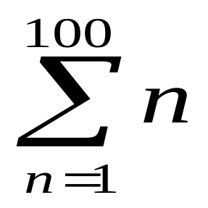
算法的概念
广义地说，为解决一个问题而采取的方法和步骤，就称为“算法”。
对同一个问题，可有不同的解题方法和步骤
例： 求
方法1：1+2，+3，+4，一直加到100 加99次
方法2：100+(1+99)+(2+98)+…+(49 +51)+50
= 100 + 49×100 +50 加51次

Slide 4
一个算法应该具有以下特点：
有零个或多个输入：输入是指在执行算法时需要从外界取得必要的信息
有一个或多个输出：算法的目的是为了求解，“解” 就是输出
确定性：算法中的每一个步骤都应当是确定的
有穷性：包含有限的操作步骤
可行性：算法中的每一个步骤都应当能有效地执行，并得到确定的结果 。

Slide 5

程序框图：高中称为程序框图，大学称为程序流程图。
通常用一些通用图形符号构成一张图来表示算法，这种图称作程序框图。
如果输入的x=5，应该运算___次才停止。

Slide 6
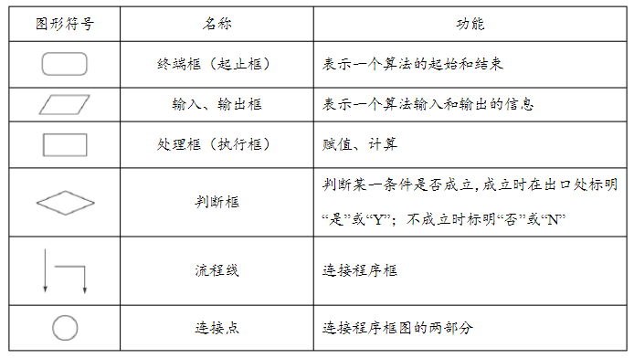
程序框图的图形符号

Slide 7
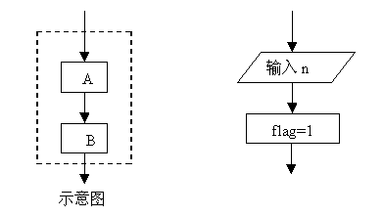
几种重要的结构----1、顺序结构
顺序结构是最简单的算法结构，语句与语句之间，框与框之间是按从上到下的顺序进行的。它是由若干个依次执行的步骤组成的，它是任何一个算法都离不开的一种基本算法结构。

Slide 8
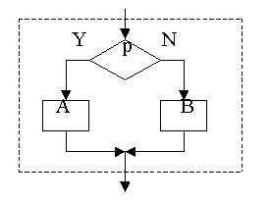
几种重要的结构----2、条件结构
如下面图示中虚线框内是一个条件结构，此结构中含有一个判断框，算法执行到此判断给定的条件P是否成立，选择不同的执行框（A框、B框）。

Slide 9
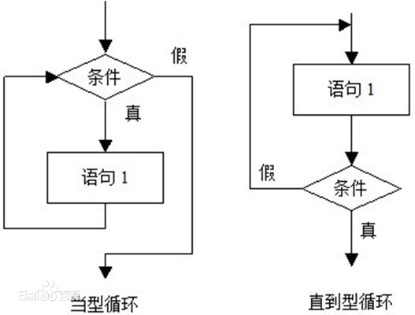
几种重要的结构----3、循环结构
在一些算法中要求重复执行同一操作的结构称为循环结构。即从算法某处开始，按照一定条件重复执行某一处理过程。重复执行的处理步骤称为循环体。

Slide 10
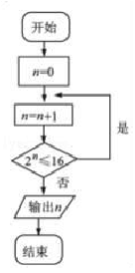
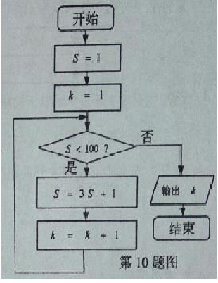

Slide 11
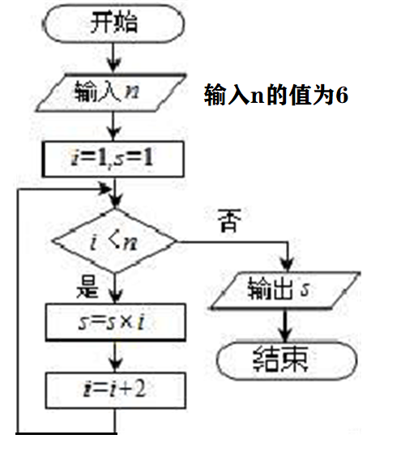
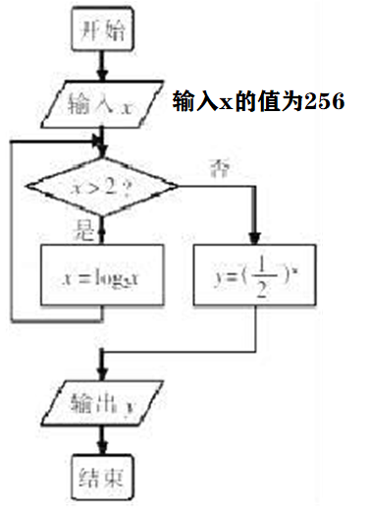

Slide 12
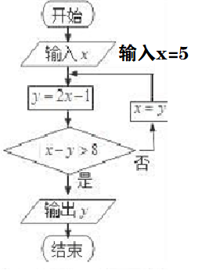
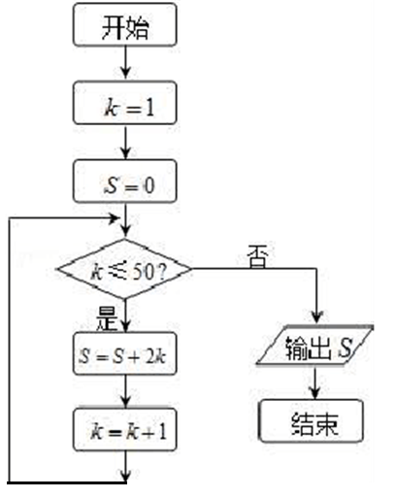

Slide 13
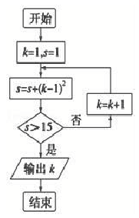
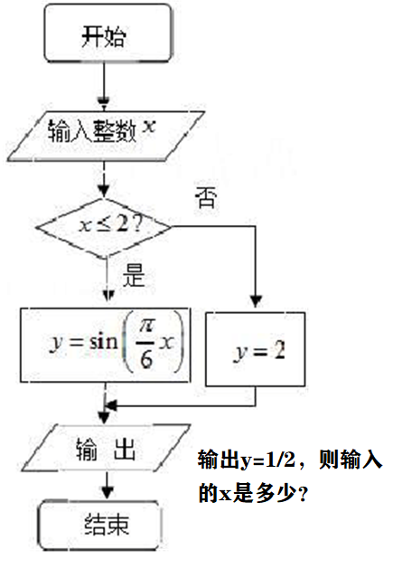

Slide 14
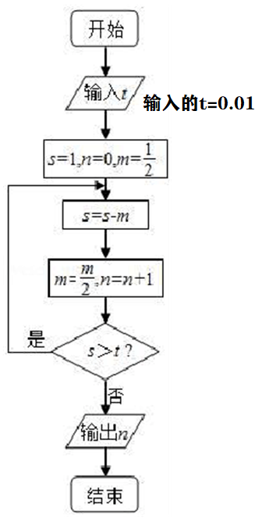
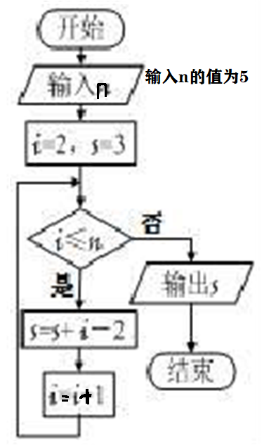

Slide 15
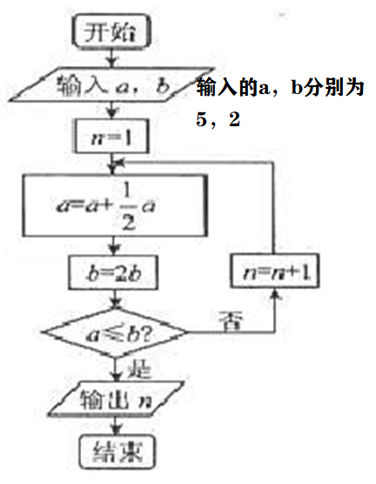
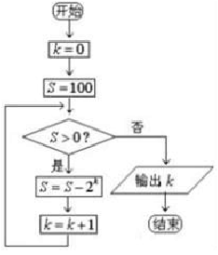

Slide 16
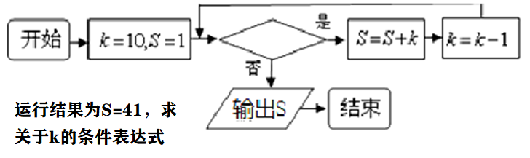
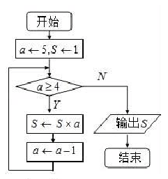

Slide 17
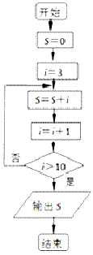
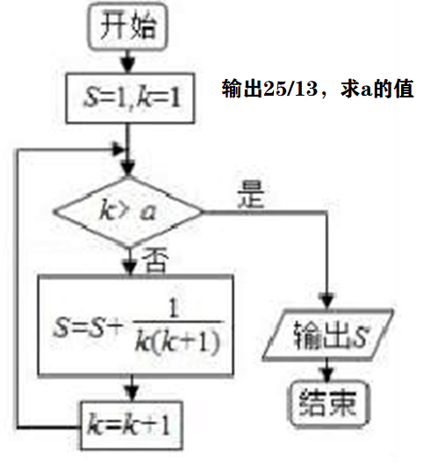

Slide 18
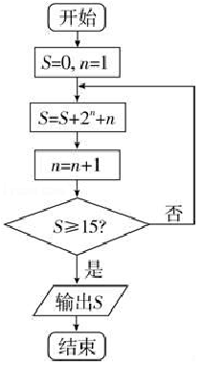
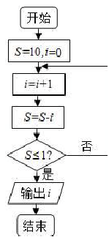

Slide 19
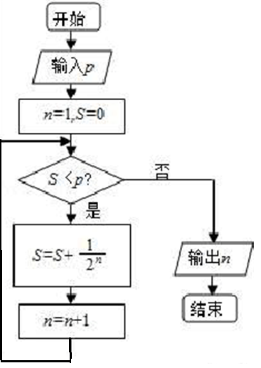
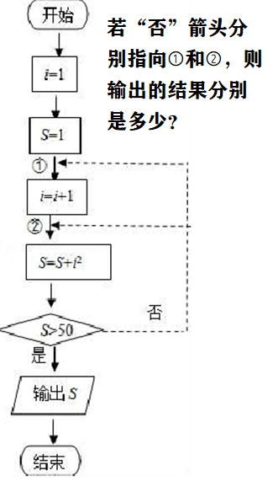

Slide 20
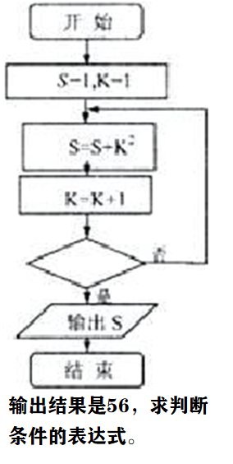
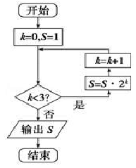

Slide 21
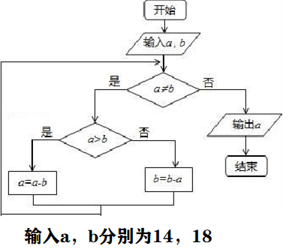
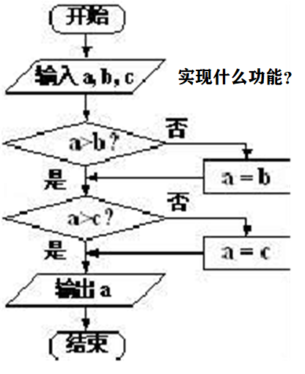

Slide 22
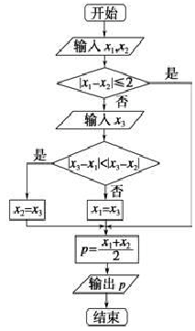

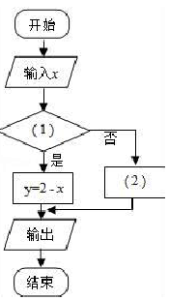

Slide 23
如果输入的x=5，应该运算___次才停止。

